Slide 1
Sfide e criticità nell'erogazione delle rendite nella previdenza complementare
Commissione pensioni dell’Ordine Nazionale degli Attuari
LA RENDITA NELLA PREVIDENZA COMPLEMENTARE: NOVITÀ TECNICHE E POSSIBILE EVOLUZIONE NORMATIVA
APPROFONDIMENTI DELL’ORDINE DEGLI ATTUARI
Palazzo Wedekind, Roma
16/09/2024

Slide 2
Indice
Dott.ssa Micaela Gelera:
  Il quadro di riferimento
  Le criticità emergenti
Dott. Stefano Visintin:
  Previdenza complementare ed autofinanziamento
  La scelta della previdenza complementare
  Le tipologie di rendite
  Le criticità delle rendite
  I possibili sviluppi del mercato delle rendite

Slide 3
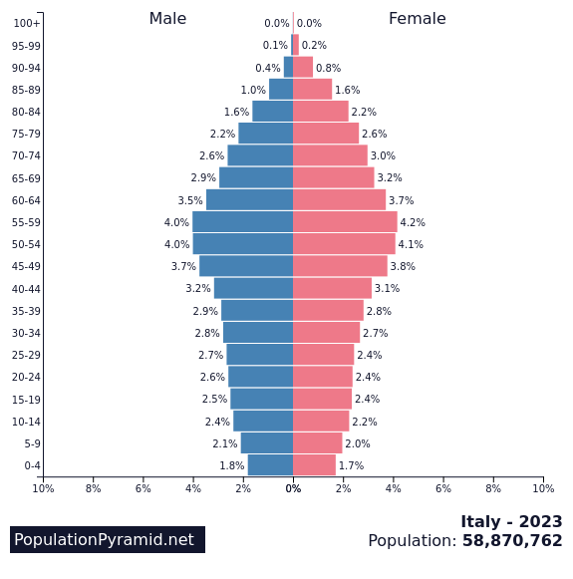
Popolazione italiana 2023
La frazione di popolazione sopra i 65 anni ammonta al 23,8%, mentre appena al 12,7% quella sotto i 14 anni.
Al 2050, queste percentuali si allontaneranno ulteriormente con il 34,5% di over-65 e l’11,2% di under-14.
Le piramidi dei prossimi anni saranno ancor più strette e rigonfie, a conferma del declino demografico di questo secolo presentato nei diversi scenari del rapporto ISTAT.

Slide 4
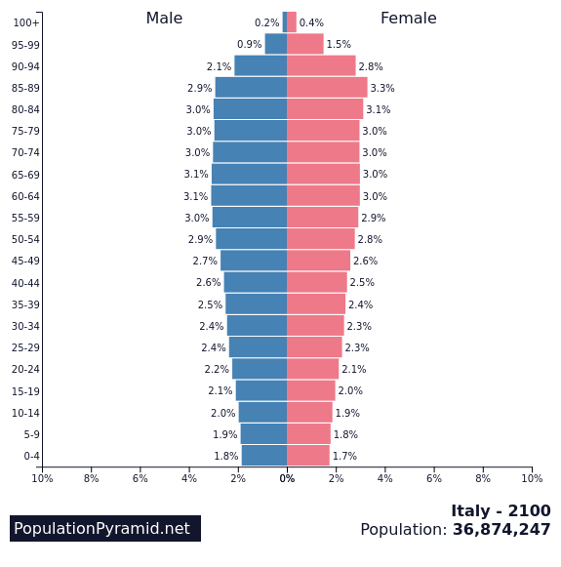
Shift 2023 - 2100

Slide 5
Tasso di fecondità 1974 - 2023
L’indice di fecondità stimato dall’ISTAT per il 2023 ha un valore di 1,20.
Calo delle nascite, motivi:
"effetto struttura" ovvero la diminuzione progressiva delle donne in età fertile. (tale effetto, da solo, spiega l'80% del calo complessivo);
scenario economico-sociale ed il clima di fiducia nel futuro, anch’essi fondamentali nella comprensione del fenomeno nascite.
Il valore che garantisce la sostituzione delle coppie si attesta intorno a 2,1.
Fonte: ISTAT, Il dato 2023 rappresenta una stima

Slide 6
Saldo migratorio 2013 - 2023
Tendenza positiva e crescente negli ultimi tre anni.
Costante saldo negativo dei cittadini italiani: ci sono più connazionali che emigrano rispetto a coloro che rientrano.
Fonte: ISTAT, Il dato 2023 rappresenta una stima

Slide 7



Speranza di vita alla nascita 1974 - 2023
Fattori
progresso medico-tecnologico
crescente spinta alla prevenzione
propensione ad uno stile di vita sano
Se stime ISTAT confermate per anno 2023
l’Italia avrebbe recuperato il gap dovuto alla pandemia da COVID-19, con un miglioramento netto della speranza di vita di circa 11 anni rispetto al 1974.
Fonte: ISTAT, Il dato 2023 rappresenta una stima

Slide 8
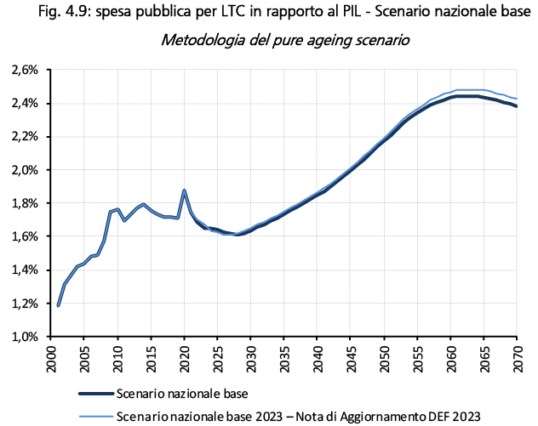
L’incremento della spesa pubblica per LTC
incremento di speranza di vita
incremento proporzione di individui non più autosufficienti, specie nelle classi di età più estreme
lo Stato dovrà stanziare sempre maggiori risorse necessarie al sostentamento dei tanti anziani futuri non autosufficienti
Stime della Ragioneria Generale dello Stato
2023 1,63% del PIL
2027 1,60% del PIL
2045 2,00% del PIL
2070 2,38% del PIL
Fonte: Le tendenze di medio-lungo periodo del sistema pensionistico e socio-sanitario, 2024 - RGS

Slide 9
Partecipazione al II Pilastro
Forme pensionistiche complementari – Tassi di partecipazione rispetto alle forze di lavoro e all’occupazione
(dati di fine 2023)
 | Numero (età 15+) |  | Tassi di partecipazione (%)
 |  |  | rispetto alle forze lavoro | rispetto all’occupazione
Iscritti totali | 9.428.621 |  | 36,9
di cui: lavoratori dipendenti | 6.971.300 |  |  | 37,6
di cui: lavoratori autonomi | 1.185.207 |  |  | 23,5
Iscritti versanti | 6.810.609 |  | 26,7
di cui: lavoratori dipendenti | 5.498.261 |  |  | 29,7
di cui: lavoratori autonomi | 660.302 |  |  | 13,1
Per memoria:
Forze di lavoro | 25.527.000
di cui: occupati lavoratori dipendenti | 18.542.000
di cui: occupati lavoratori autonomi | 5.038.000
I dati sugli iscritti sono al netto delle duplicazioni e si riferiscono a tutte le forme pensionistiche complementari, compresi i PIP istituiti precedentemente alla riforma del 2005 e non adeguati al Decreto lgs. 252/2005; essi non comprendono gli individui con meno di 15 anni di età. Il totale delle forze di lavoro è di fonte ISTAT, Rilevazione sulle forze di lavoro; esso comprende gli occupati e le persone in cerca di occupazione.
Fonte: Relazione annuale, 2023 - COVIP

Slide 10
Come aderiscono maschi e femmine ?
Forme pensionistiche complementari – Iscritti, forze di lavoro, popolazione in età lavorativa e tasso di partecipazione per classi di età e genere
(dati di fine 2023)
Classi di età | Popolazione in età lavorativa |  |  |  | Forze di lavoro |  |  |  | Iscritti |  |  |  | Tassi di partecipazione (in % forze di lavoro)
 |  |  |  |  |  |  |  |  |  |  |  |  |  |  | 2023 |  | 2019
 | Maschi | Femmine | Totale |  | Maschi | Femmine | Totale |  | Maschi | Femmine | Totale |  | Maschi | Femmine | Totale |  | Totale
15 - 24 | 2.994.732 | 2.795.121 | 5.789.853 |  | 923.082 | 604.855 | 1.527.937 |  | 261.624 | 135.066 | 396.690 |  | 28,3 | 22,3 | 26,0 |  | 18,5
25 - 34 | 3.141.531 | 3.004.457 | 6.145.988 |  | 2.649.750 | 2.018.996 | 4.668.746 |  | 817.053 | 484.227 | 1.301.280 |  | 30,8 | 24,0 | 27,9 |  | 22,0
35 - 44 | 3.536.436 | 3.522.709 | 7.059.145 |  | 3.257.009 | 2.532.674 | 5.789.683 |  | 1.176.795 | 722.261 | 1.899.056 |  | 36,1 | 28,5 | 32,8 |  | 28,4
45 - 54 | 4.566.735 | 4.649.180 | 9.215.915 |  | 4.149.607 | 3.266.132 | 7.415.739 |  | 1.628.392 | 1.043.982 | 2.672.374 |  | 39,2 | 32,0 | 36,0 |  | 32,8
55 - 64 | 4.357.790 | 4.573.955 | 8.931.745 |  | 3.094.768 | 2.269.240 | 5.364.008 |  | 1.480.773 | 932.154 | 2.412.927 |  | 47,8 | 41,1 | 45,0 |  | 41,5
I dati sugli iscritti sono al netto delle duplicazioni e si riferiscono a tutte le forme pensionistiche complementari, compresi i PIP istituiti precedentemente alla riforma del 2005 e non adeguati al Decreto lgs. 252/2005; essi non comprendono gli individui con meno di 15 anni di età. Il totale delle forze di lavoro è di fonte ISTAT, Rilevazione sulle forze di lavoro; esso comprende gli occupati e le persone in cerca di occupazione.
Fonte: Relazione annuale, 2023 - COVIP

Slide 11
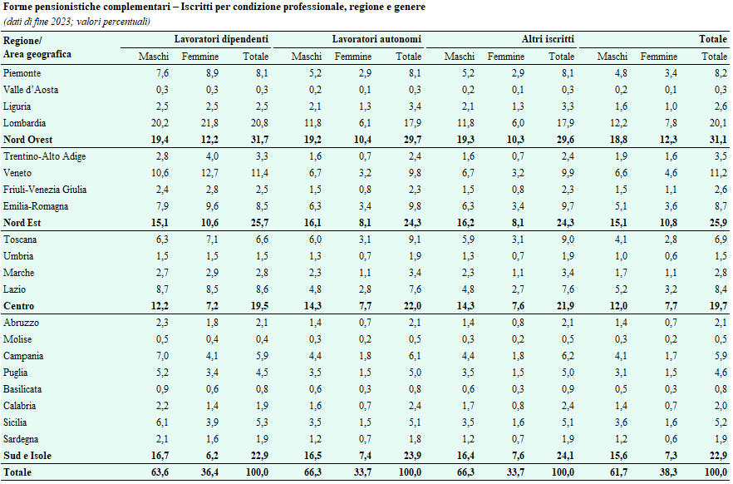
Attività, regione e genere
Fonte: Relazione annuale, 2023 - COVIP

Slide 12
Partecipazione al II Pilastro
Secondo quanto riportato da COVIP, gli iscritti totali a fine 2023 sono 9.428.621. Rispetto alle forze di lavoro, questi rappresentano il 36,9%, in leggero aumento rispetto al dato 2022 (36,2%).
Se si considerano tra tutti gli iscritti soltanto i versanti, la proporzione cala al 26,7%, circa un soggetto su cinque (29,7% per i lavoratori dipendenti e 13,1% per i lavoratori autonomi).
La percentuale di partecipazione cresce all’aumentare dell’età ed evidenzia mediamente una certa disparità di genere: 40,0% per i maschi contro 32,8% per le femmine.
La partecipazione è più elevata al Nord rispetto al Centro e al Sud.

Slide 13
Prestazioni erogate nell’ultimo quinquennio
Forme pensionistiche complementari – Uscite della gestione previdenziale
(flussi annuali in milioni di euro)
 | Fondi pensione negoziali |  |  |  |  |  |  | Fondi pensione aperti |  |  |  |  |  |  | PIP |  |  |  |  |  | Fondi pensione preesistenti
 | 2019 | 2020 |  | 2021 | 2022 | 2023 |  | 2019 | 2020 | 2021 |  | 2022 | 2023 |  | 2019 | 2020 | 2021 | 2022 | 2023 |  | 2019 | 2020 | 2021 | 2022 | 2023
Anticipazioni | 1.000 | 817 |  | 984 | 939 | 962 |  | 224 | 189 | 241 |  | 239 | 273 |  | 256 | 234 | 299 | 332 | 380 |  | 773 | 598 | 733 | 770 | 853
Riscatti | 867 | 679 |  | 786 | 850 | 882 |  | 207 | 149 | 189 |  | 168 | 201 |  | 163 | 160 | 191 | 203 | 216 |  | 798 | 635 | 757 | 681 | 691
RITA | 16 | 39 |  | 87 | 129 | 164 |  | 17 | 33 | 54 |  | 62 | 76 |  | 1 | 1 | 1 | 1 | 2 |  | 433 | 788 | 1.144 | 1.478 | 1.685
Prestazioni in capitale | 1.229 | 1.431 |  | 1.702 | 1.632 | 1.645 |  | 305 | 341 | 439 |  | 440 | 513 |  | 618 | 750 | 1.012 | 1.177 | 1.400 |  | 632 | 694 | 1.662 | 959 | 644
Trasformazioni in rendita | 34 | 41 |  | 63 | 57 | 42 |  | 29 | 31 | 46 |  | 40 | 47 |  | 12 | 17 | 28 | 33 | 39 |  | 129 | 149 | 177 | 175 | 171
Erogazioni rendite | - | - |  | - | - | - |  | - | - | - |  | - | - |  | - | - | - | - | - |  | 590 | 566 | 462 | 401 | 401
Totale | 3.146 | 3.006 |  | 3.622 | 3.608 | 3.696 |  | 781 | 744 | 968 |  | 950 | 1.109 |  | 1.049 | 1.162 | 1.530 | 1.745 | 2.037 |  | 3.355 | 3.431 | 4.935 | 4.464 | 4.445
Aspetti rilevanti:
Finora scarsa attrattività dello strumento della rendita vitalizia
Alta propensione verso scelte a più breve termine (Anticipi, RITA, Liquidazione del capitale)
Fonte: Relazione annuale, 2023 - COVIP

Slide 14
Numero di uscite per causa
A conferma di quanto osservato in termini di importi monetari, il numero di uscite dalla previdenza complementare mostra una quasi totale predilezione per le prestazioni sotto forma di capitale o riscatto (98% delle uscite totali per l’anno 2023), a scapito delle trasformazioni in rendita, soprattutto per quanto riguarda Fondi negoziali, Fondi aperti e PIP.
Fonte: Relazione annuale, 2023 - COVIP

Slide 15
Commenti
Mancata percezione del rischio di lunga sopravvivenza
Tipologie di rendite che consentono di suddividere il rischio e rendere il prodotto assicurativo meno costoso, anche attraverso il differimento della prestazione
Costo delle rendite tradizionali legate alla longevity
Cultura previdenziale, fin dalla fase di formazione scolastica: la previdenza complementare deve essere di supporto alla riduzione della prestazione di base
Poca lungimiranza in passato nella gestione della previdenza obbligatoria; molte decisioni importanti sono state prese con ritardo rispetto a quando era corretto fossero introdotte
Quadro macroeconomico e demografico è cambiato notevolmente e non si è riusciti a stare al passo con questo cambiamento
Attenzione sulle pensioni non deve mancare ma l’aspetto più rilevane rimane quello della produttività del lavoro in un quadro in cui il numero dei lavoratori andrà inevitabilmente calando
Miglioramento dei percorsi formativi dei giovani, con una modernizzazione di questi ultimi a favore delle nuove competenze richieste dal mercato del lavoro
Sostegno alle donne nel periodo di assunzione dei carichi familiari

